Slide 1

5-мавзу: Механик термометрлар
Режа:
1. Термометрлар тарихи
2. Прототиплар
3. Классик термометрлар
4. Замонавий симоб термометрлар

Slide 2
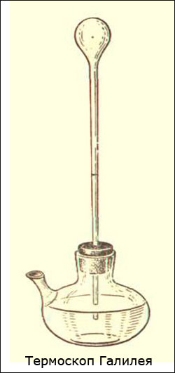
Термометрлар тарихи
Одамлар фақат оддий ва оддий ўлчаш воситаси ихтироси ҳақида бизнинг кунлик ҳаётимиз учун термометр сифатида тўғридан-тўғри ҳис қилишлари мумкин: иссиқ ёки совуқ, иссиқ ёки совуқ.
Термодинамиканинг тарихи 1592 йилда бошланган Галилей Галилей ҳарорат ўзгаришини кузатиш учун биринчи қурилма яратди, уни термоскоп деб аташди. Термоскоп кичик бир шиша идиш бўлиб, леҳимли шиша тüпüйдü. Тўп қиздирилганди ва трубанинг учи сувга тушиб кетди. Топ совутилганда унинг босими камаяди ва атмосферада босим остида колба ичидаги сув маълум бир баландликка кўтарилади. Иссиқлик пайтида қувурлар ичидаги сув миқдори тушиб кетди. Қурилманинг ночорлиги, у фақат тананинг иситиш ва совутиш нисбати бўйича баҳоланиши мумкин эди, чунки у ҳали ўлчовга эга эмас эди.
Кейинчалик Флоренциялик олимлар Галилейнинг термоскопини мукаммаллаштиришди ва унга тўп-тўплардан бир нечта бонcуклар қўшиб, ҳаводан ҳайдаб чиқаришди.
XVII-асрда ҳаво термоскопи Флорентин руҳологига айлантирилди Торриcелли. Қурилма тескари ўгирилди, сув билан идиш чиқарилди ва спиртни қувурга қуйди. Қурилманинг ҳаракати қиздирилганда алкоголнинг кенгайишига асосланган эди - энди ўқишлар атмосфера босимига боғлиқ эмас. Бу биринчи суюқ термометрлардан бири эди

Slide 3
Термометрлар тарихи
Ўша пайтда асбоблар ўқишлари ҳали бир-бирига мос келмаган, чунки ўлчовларни калибрлашда алоҳида тизим ҳисобга олинмаган. 1694 йилда Карло Реналдини эритилган муз температураси ва сувнинг қайноқ нуқтасини икки нуқта сифатида қабул қилишни таклиф қилди.
1714 йилда Д.Г. Фаҳренҳеит симоб термометрини ишлаб чиқарган. Ўлчовда у учта собит нуқтани қайд этди: қуйи, 32 ° Ф - туз эритмасининг музлаш нуқтаси, 96 ° - инсон танасининг ҳарорати, энг юқори 212 ° Ф - қайноқ нуқтаси. Фаҳренҳеит термометрлари инглиз тилида сўзлашадиган мамлакатларда ХХ асрнинг 70-йилларига қадар ишлатилган ва АҚШда бугунги кунда ҳам қўлланилмоқда.
И.Г.Ламберт 375 ° шкаласи бўлган ҳаво миқдори термометрини ташкил этади, у эрда ҳаво миқдори кенгайишининг бир мингтаси бир даражага туширилди.
Қаттиқ моддаларнинг кенгайиши асосида термометрни яратишга уринишлар ҳам мавжуд эди. Шундай қилиб 1747 йилда голландиялик П. Мушенбруг бир қатор металларнинг эриш нуқтасини ўлчаш учун темир панжаранинг кенгайишини қўллаган. XVIII-асрнинг охирига келиб, турли хил ҳарорат ўлчовлар сони сезиларли даражада ошди. "Пилометриа" Ламбертга кўра, улар 19-рақамни олган.
Юқорида муҳокама қилинган ҳарорат ўлчовлари улар учун мос ёзувлар нуқтаси ўзбошимчалик билан танланганлиги билан ажралиб туради. ХIХ асрнинг бошларида, инглиз тилидаги олим Лорд Келвин Мутлақ термодинамик шкала таклиф этилди. Шу билан бирга, Келвин мутлақ нолнинг контсептсиясини исботлади, бу молекулаларнинг иссиқлик ҳаракати тугайдиган ҳароратни белгилайди. Цельсий бўйича -273,15 ° С га тенг.

Slide 4
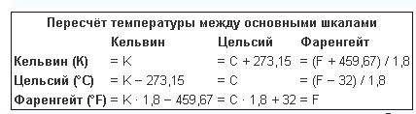
Термометрлар тарихи

Slide 5
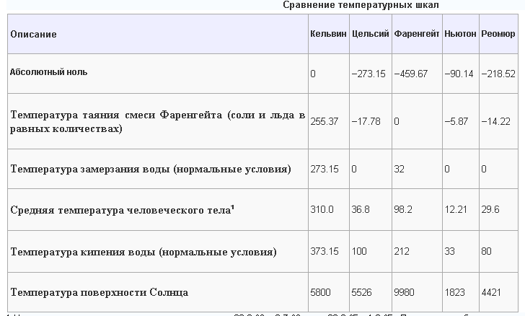
Термометрлар тарихи

Slide 6
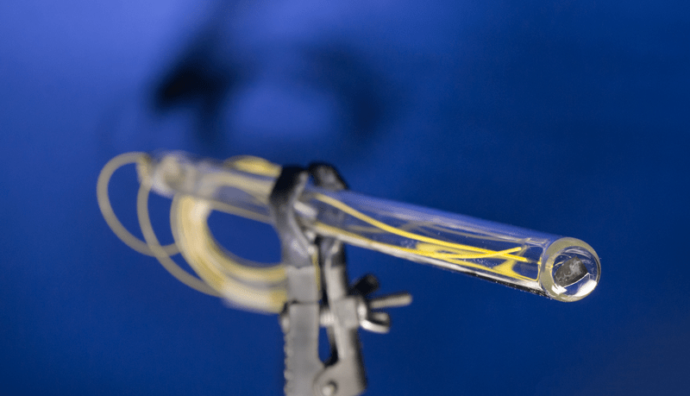
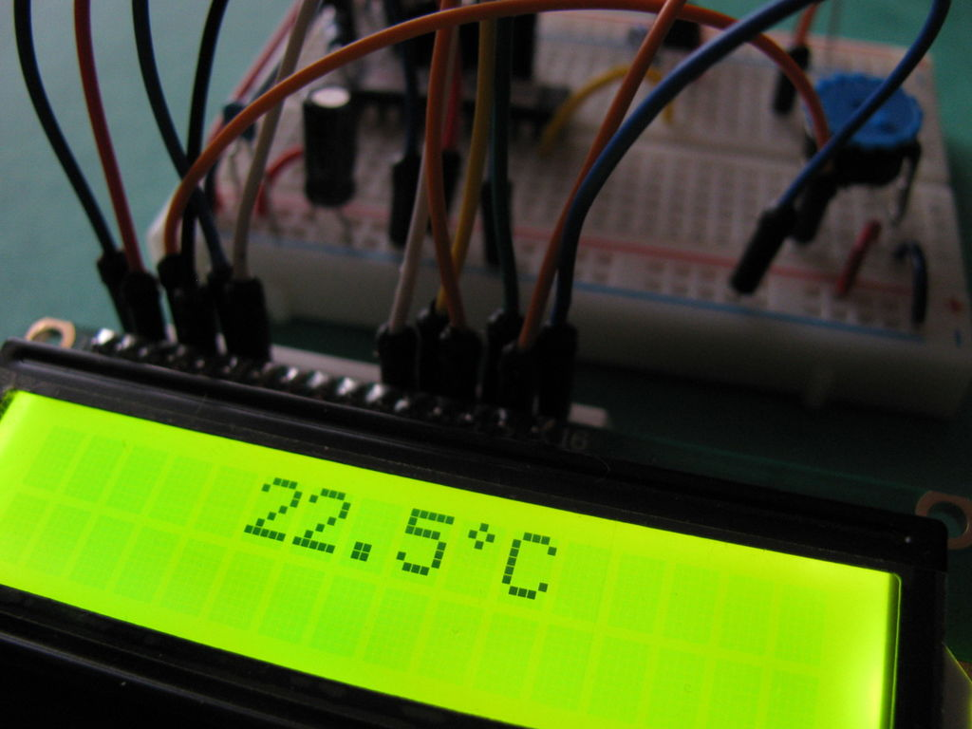
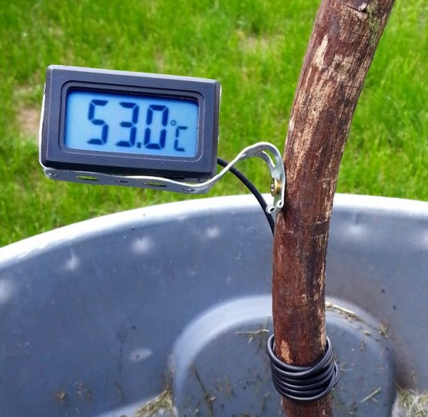
Прототиплар
Биринчи термометр - аниқки, ҳаво термоскопи - замонавийдан бутунлай бошқача эди. У 1597 йилда Уйғонишнинг титанларидан бири, италян олими Галилей Галилей томонидан яратилган. Бироқ, у тараққиётнинг бевосита муаллифи эмас: Галилей Искандария Ҳеронининг ғояларини амалда қўллаган, у бу каби асбобни тасвирлаб берган, лекин иссиқлик даражасини ўлчаш учун эмас, балки иситиш орқали сувни кўтариш учун.
Олим товуқ тухумининг катталиги ҳақида шиша ғуборга ингичка шиша тубе солдирди. Қўлини қўллари билан тўлдириб (ва шу сабабли, у эрда ҳаво) ва уни ўгириб, колба бўш учини рангли сув ёки шароб билан идишда чўмдирди. Балон совутилгач, унинг ичидаги ҳаво миқдори камайди ва унинг ўрнини босувчи сув тубе орқали кўтарилди. Галилей қурилмасидаги замонавий термометрдан фарқли ўлароқ, симоб эмас, ҳавони кенгайтирди. Бунга қўшимча равишда, бу фақат ўлчашнинг аниқ ўлчовисиз прототип эди.

Slide 7
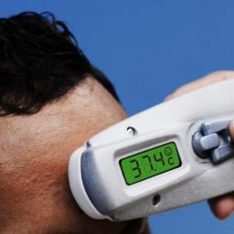
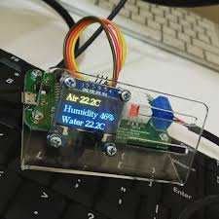
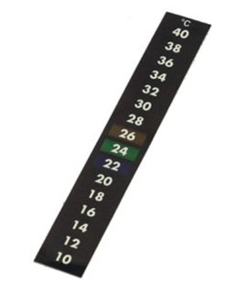
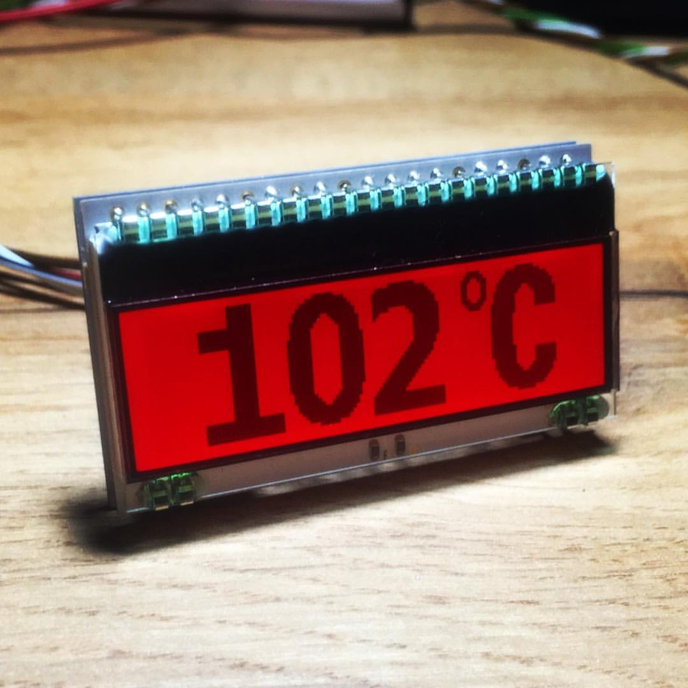
Прототиплар
Галилей билан бир вақтнинг ўзида, унинг кашфиётини билмаган ҳолда, Падуа шаҳри Санторио университети профессори, шифокор, анатомист ва физиолог ўз асбобини яратди, у билан инсон танасининг ҳароратини ўлчади. Ўша пайтда инсон томонидан чиқарилган ҳаво тўғридан-тўғри юракдан чиқадиган ва "ҳаётий иссиқлик" ни кўтарган деб ҳисоблар эди. У Санторио ни организм ҳаётининг асосий сирларидан бирини англаш учун ўлчашга ҳаракат қилди.
Унинг қуроллари жуда оғир ва у ҳам тўпдан иборат эди, лекин у аллақачон суюқлик билан тўлдирилган эди, шунингдек, унга қўшилган бўлинмалар билан тўлдирилган штапел. Бир киши термометрга нафас олиб, оғзига олиб кирди ёки қўлини иситади (тажрибанинг мақсадига қараб). Натижада, Санторио танамизнинг нормал ҳароратга эга эканлигини аниқлаш учун биринчи шифокор бўлиб қолди ва оғриқли ҳолат сифатида унинг меъёридан оғишларини баҳолади.

Slide 8
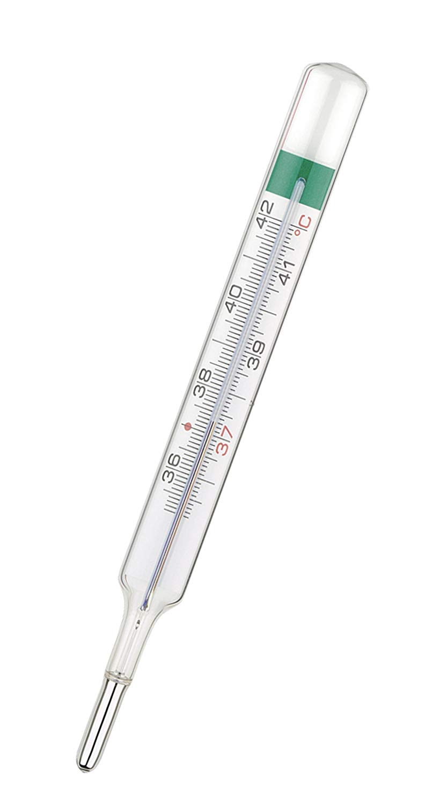
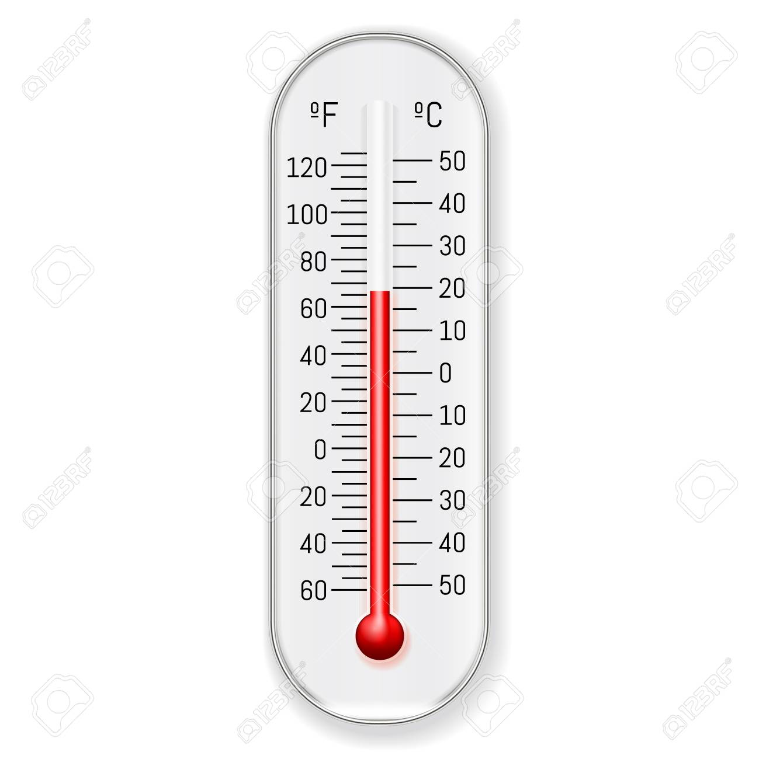
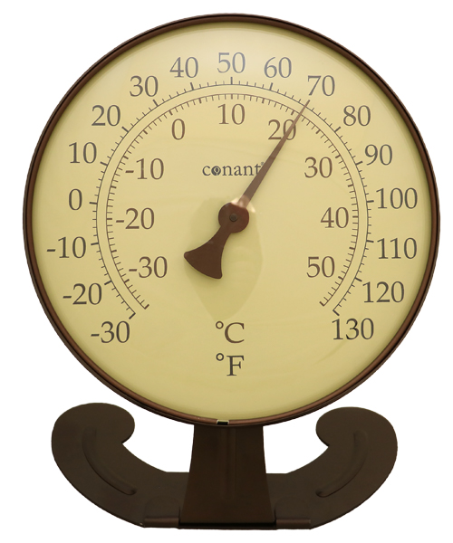
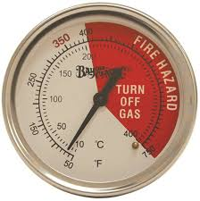
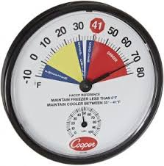
Классик термометрлар
1657 йилда Галилей термоскопи Флорентин олимлари томонидан яхшиланди. Қурилмани бонcук шкаласи билан таъминлаб, танк (тўп) дан ва қувурдан ҳаво чиқариб олишди. Бу нафақат сифат жиҳатидан, балки тананинг ҳароратини таққослаш билан ҳам чекланган. Кейинчалик термоскоп ўзгарди: у тўп билан пастга айланди ва спиртни сув ўрнига колба қуйди ва идиш чиқарилди. Бироқ, спиртли ичимлик юқори ҳароратда қайнатилгач, фақат совуқни ўлчаш учун фойдалидир. Ва термометр симоб билан "зарядлашни" бошлади.
Бугунги кунда бизга маълум бўлган бир даража шкаласи ўша кунларда бўлмаган. Машҳур Фаҳренҳеит ва Реаумур ўз ўлчов вариантларини таклиф қилишди, аммо шубҳали физик ва астроном Андерссен Селси томонидан ишлаб чиқилган 100 даража шкалада ҳал қилувчи сўз (ва кейинчалик энг кенг қўлланиладиган) бўлди. Бироқ, дастлаб, бу тизим "бош пастга" ишлади: 0 даража сувнинг тикланиш нуқтасига ва 100 даража музнинг эриш нуқтасига тўғри келади. Кейинчалик бу ўлчов қайта тикланди: баъзи маълумотларга кўра ихтирочининг ўзи, бошқаларга кўра - Cелсиус М. Стремернинг вориси ва 1745 йилда Карл Линни томонидан таҳрир қилинганига ишонган. Бу шкалада одатий ҳолга тушиб, бизнинг кунларимизга этиб келган.

Slide 9
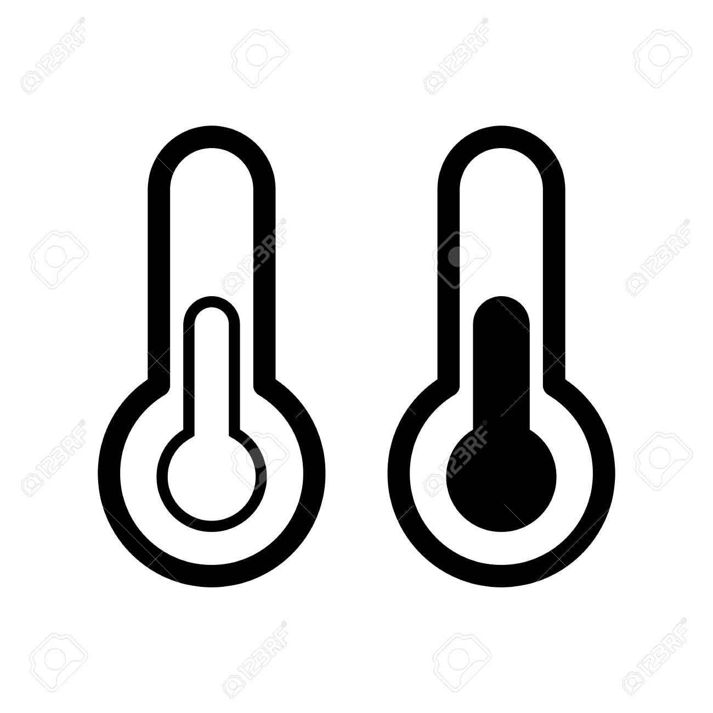
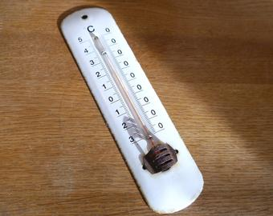
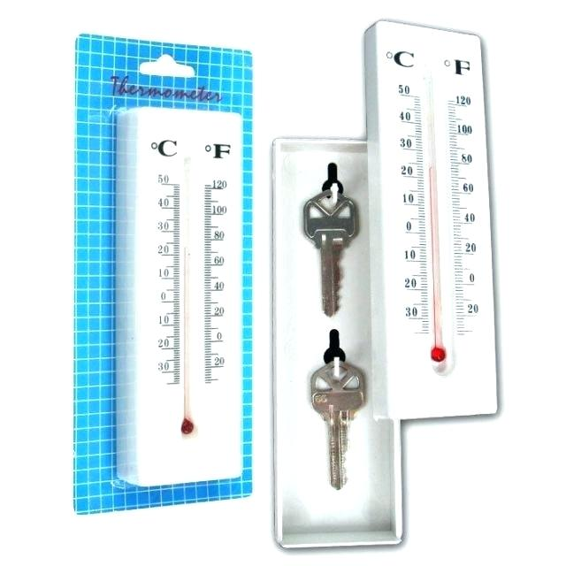
Классик термометрлар
Бундан ташқари, Муқаддас Рим императори императори Фердинанд XX суд залида нафақат санъат соҳиби, балки бир қатор жисмоний қурилмалар муаллифи сифатида ҳам танилган, кичик қурбақаларга ўхшаб кулгили термометрлар яратилган. Улар шу қадар нозик ва моҳирлик билан қатл эдиларки, улар замондошларни ҳайратга солди. Ушбу термометрлар инсон танасининг ҳароратини ўлчаш учун мўлжалланган ва улар гипс билан терига осонлик билан бириктирилган. "Қурбақа" бўшлиғи қисман суюқлик билан тўлдирилган бўлиб, унинг юзасида турли хил зичликдаги рангли тўплар сузарди. Суюқлик қиздирилганда унинг миқдори озайиб кетди ва зичлик шу даражада камайди. Кейин баъзи тўплар қурилма тубига тушиб кетди.

Slide 10
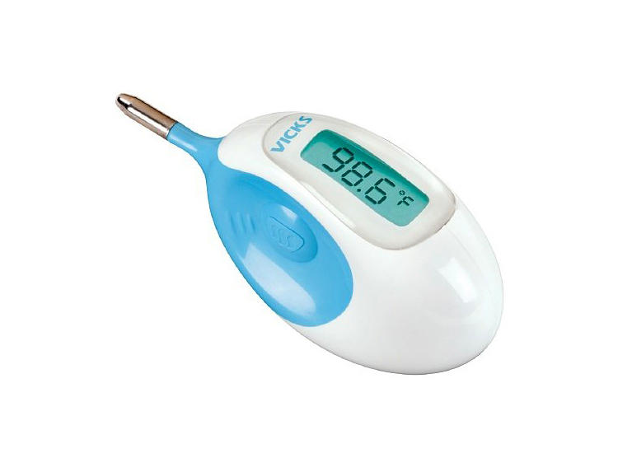
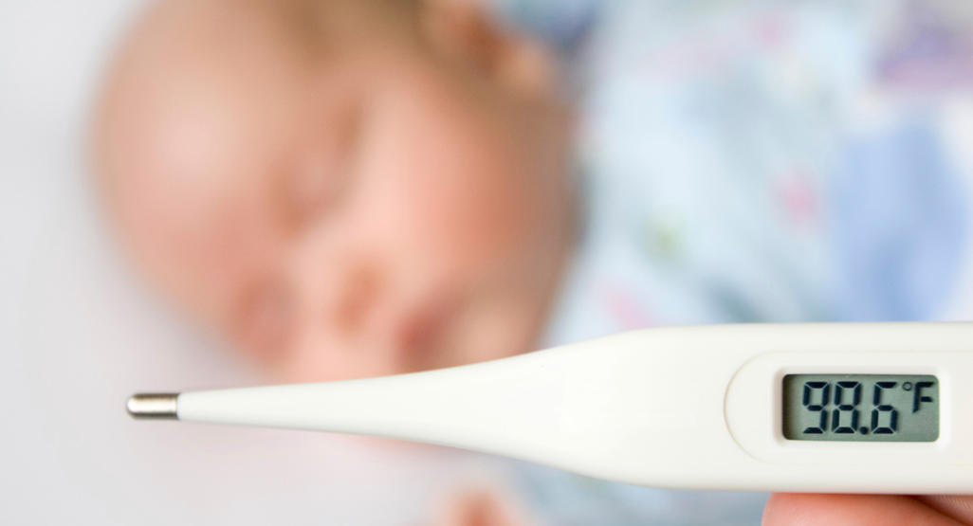
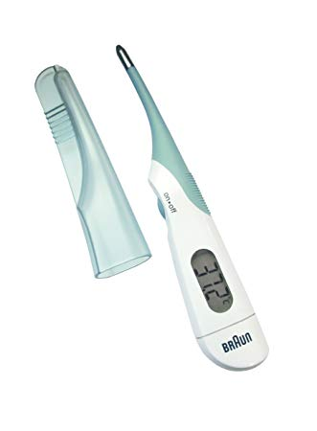
Замонавий симоб термометрлар
Тиббий амалиётда термометриялар технологияга қараганда анча кейин қўлланила бошланди. 1861 йилда Германиялик шифокор Карл Герхард «ҳароратни ўлчаш жараёни жуда мураккаб бўлган, шунинг учун у тез-тез қўлланилиши ва амал қилиши мумкин». Хуллас, унинг прогнози симоб термометрининг ҳар бир умумий амалиётчининг арсеналида ва деярли ҳар қандай уй ичидаги медитсина кўкрагида шарафли ўринни эгаллашига тўсқинлик қилмади.
Бир симоб термометр симобли 2 грам симобли майда шиша тüпдüр. Ушбу термометрлар симобнинг иситиш ва совутиш жараёнида тенг равишда кенгайиб бориши ва шартномалар асосида ишлайди. Ушбу хусусиятлар туфайли барометрлар ва бошқа тадқиқот асбоблари ҳам қўлланилади. Мерcурй термометрлари ҳароратни аниқлашда энг юқори аниқликка эга (хатолик 0.1 даражадан ошмаслиги керак).

Slide 11
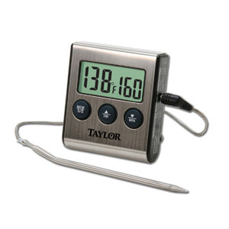
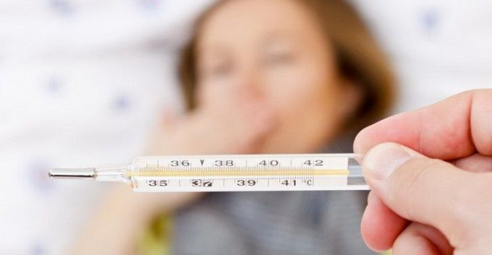
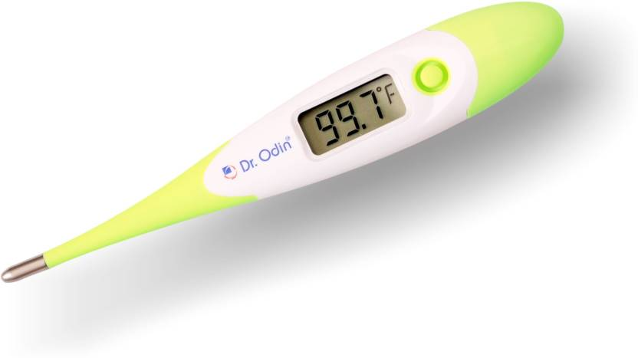
Замонавий симоб термометрлар
Агар сиз фойдаланиш ва сақлаш қоидаларига тўғри риоя қилсангиз, бундай термометр узоқ йиллар давомида сизга хизмат қилади. Бундан ташқари, ҳар қандай эcзанелерде, суюқ металл юқори токциклиğи туфайли яқинда тақиқланган Эвропа Иттифоқи давлатларидан ташқари, арзонга сотиб олиш мумкин. Зерикарли термометрларнинг зарядсиз тўлдирилишидан ташқари, минусларни қайд этиш керак ва узоқ вақт давомида ҳароратни ўлчаш энг аниқ натижа учун тахминан 10 минутни ташкил этади.
Термометр ҳар доим ёнида бўлиши керак, чунки тана ҳарорати кўтарилиб, организмдаги яллиғланиш жараёнининг биринчи белгисидир. Бироқ, кўплаб замонавий одамлар термометрнинг айтган маълумотларини нотўғри ишлатишади. Ҳароратнинг ошиши яллиғланишнинг сабаби эмас, балки иммунитет тизимининг ҳимоя функтсиялари намоён бўлишини англаш зарур. Шунинг учун, 38 даражадан паст ҳарорат дори-дармон воситаси билан урилиш керак эмас - бу тикланишни олдини олиш учун жуда аҳмоқона усул. Аммо ҳарорат нормал эмас, аксинча, тананинг мустақил кураш учун этарли кучга эга эмаслигини кўрсатади.

Slide 12
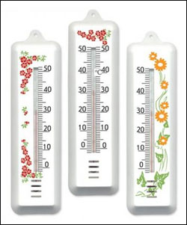
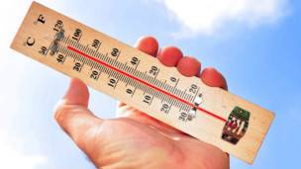
Замонавий симоб термометрлар
Бизнинг кундалик ҳаётимиз учун термал ҳолат сифатида оддий ва содда тарзда ихтиро қилишдан олдин, одамлар фақат ўзларининг ҳис-туйғуларига кўра: иссиқ ёки совуқ, иссиқ ёки совуқ деб ҳисобланиши мумкин эди.
Термодинамиканинг тарихи 1592 йилда ҳароратнинг ўзгаришини кузатиш учун биринчи қурилма яратиб, уни термоскоп деб атаган. Термоскоп чоксиз шиша тüплü кичик бир тўп бўлди. Тўп қиздирилганди ва трубанинг учи сувга тушиб кетди. Топ совутилганда унинг босими камаяди ва атмосферада босим остида колба ичидаги сув маълум бир баландликка кўтарилади.
Иссиқлик пайтида қувурлар ичидаги сув миқдори тушиб кетди. Қурилманинг ночорлиги, у фақат тананинг иситиш ва совутиш нисбати бўйича баҳоланиши мумкин эди, чунки у ҳали ўлчовга эга эмас эди.

